Slide 1
界面总览

Slide 2
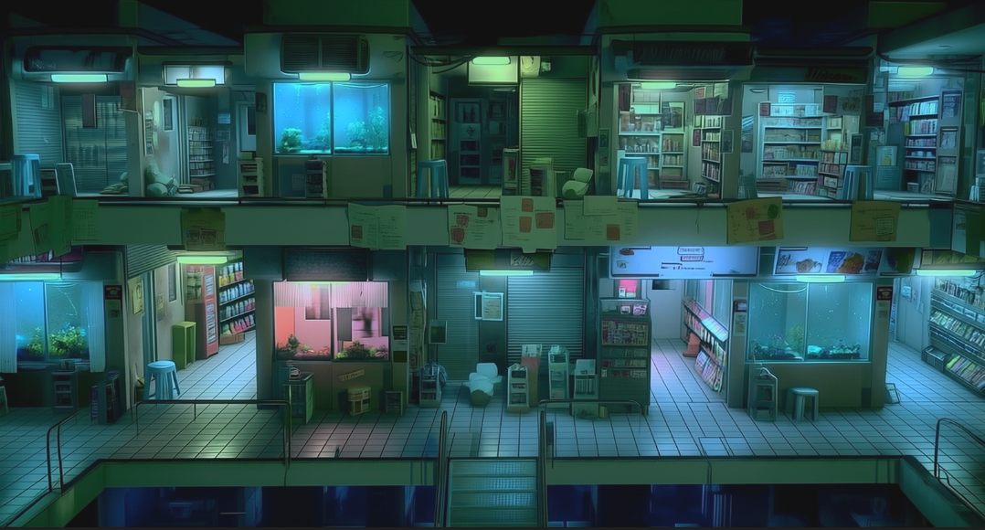
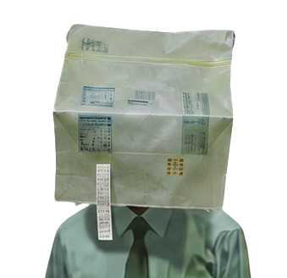

钱：30
小女孩的委托
照顾自己
老鼠的委托
左侧：
委托的条
钱
下一天按钮
下一天
薯条
下方是物品卡牌

Slide 3



薯条
X
钱：30
金黄酥脆，仅限出锅的前五分钟。
2
2
小女孩的委托
照顾自己
老鼠的委托
薯条
点击物品卡牌，
右上角出现说明

Slide 4

薯条
X
钱：30
金黄酥脆，仅限出锅的前五分钟。
2
2
小女孩的委托
X
枕
照顾自己
凉爽的鹅绒被，床头的薰衣草，天明前的片刻慰藉。[夜之准则，与安逸、感官享受有关]
老鼠的委托
薯条
说明框的属性icon，
再点击有进一步说明

Slide 5
委托

Slide 6
钱：30
X
小女孩的委托
小女孩的委托
照顾自己
亲爱的购物员：这几天他们送来的都是卷心菜，我真的受够了。请帮我带点吃的，什么都行！（最好是咸味的）
老鼠的委托
点击委托出现popup
薯条

Slide 7

需要
X
钱：30
*
必须
若满足额外给钱
X
小女孩的委托
小女孩的委托
照顾自己
亲爱的购物员：这几天他们送来的都是卷心菜，我真的受够了。请帮我带点吃的，什么都行！（最好是咸味的）
点击物品框
右上出现需求
老鼠的委托
点击物品框，
符合条件的物品外发光
薯条

Slide 8
钱：30
X
小女孩的委托
小女孩的委托
照顾自己
亲爱的购物员：这几天他们送来的都是卷心菜，我真的受够了。请帮我带点吃的，什么都行！（最好是咸味的）
老鼠的委托
薯条
确认
拖动放置卡牌，满足条件的才能放入

Slide 9
钱：30
已完成委托用颜色区分
再次点击也有popup
但不能更换物品
X
小女孩的委托
照顾自己
老鼠的委托

Slide 10
解锁店铺

Slide 11



钱：20
小女孩的委托
照顾自己
老鼠的委托
薯条
向日葵

Slide 12
钱：20
X
小女孩的委托
唱片店
照顾自己
红色天鹅绒窗帘透出留声机的影子。听说店主对人毫无耐心，但拿着花束的人除外。
老鼠的委托
点击锁定的店铺
出现popup
薯条
向日葵

Slide 13



需要
X
钱：10
*
X
√
小女孩的委托
唱片店
照顾自己
红色天鹅绒窗帘透出留声机的影子。听说店主对人毫无耐心，但拿着花束的人除外。
老鼠的委托
符合条件的卡外发光
薯条
向日葵

Slide 14
钱：10
X
小女孩的委托
唱片店
照顾自己
红色天鹅绒窗帘透出留声机的影子。听说店主对人毫无耐心，但拿着花束的人除外。
老鼠的委托
向日葵
确认
薯条

Slide 15
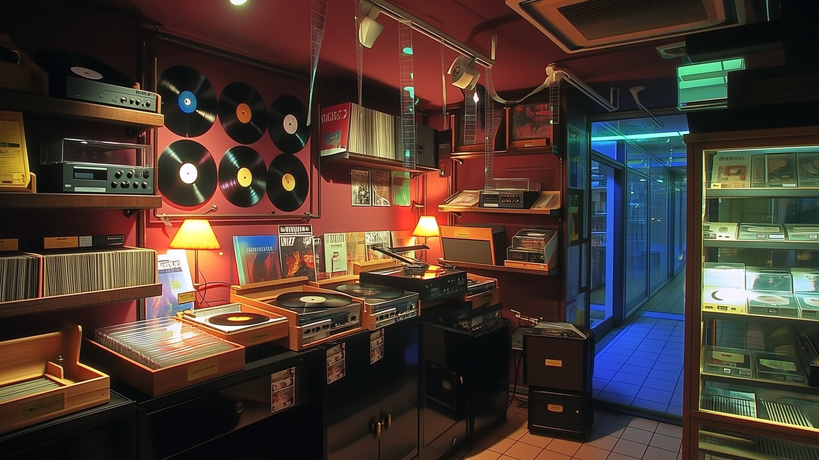
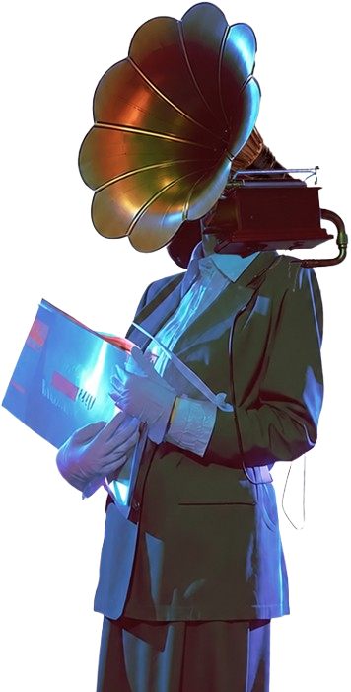
钱：10
X
小女孩的委托
照顾自己
货架
老鼠的委托
聊天
离开
第一次解锁后，直接进入店铺
我没见过你……有什么事吗？
薯条

Slide 16
钱：10
小女孩的委托
照顾自己
老鼠的委托
已解锁
薯条

Slide 17
店铺内

Slide 18
钱：30
小女孩的委托
照顾自己
老鼠的委托
薯条

Slide 19
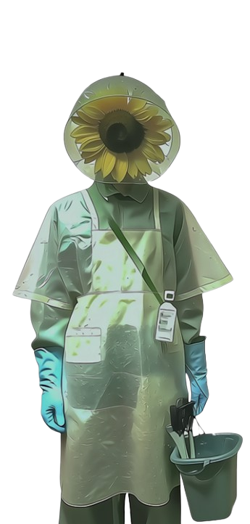
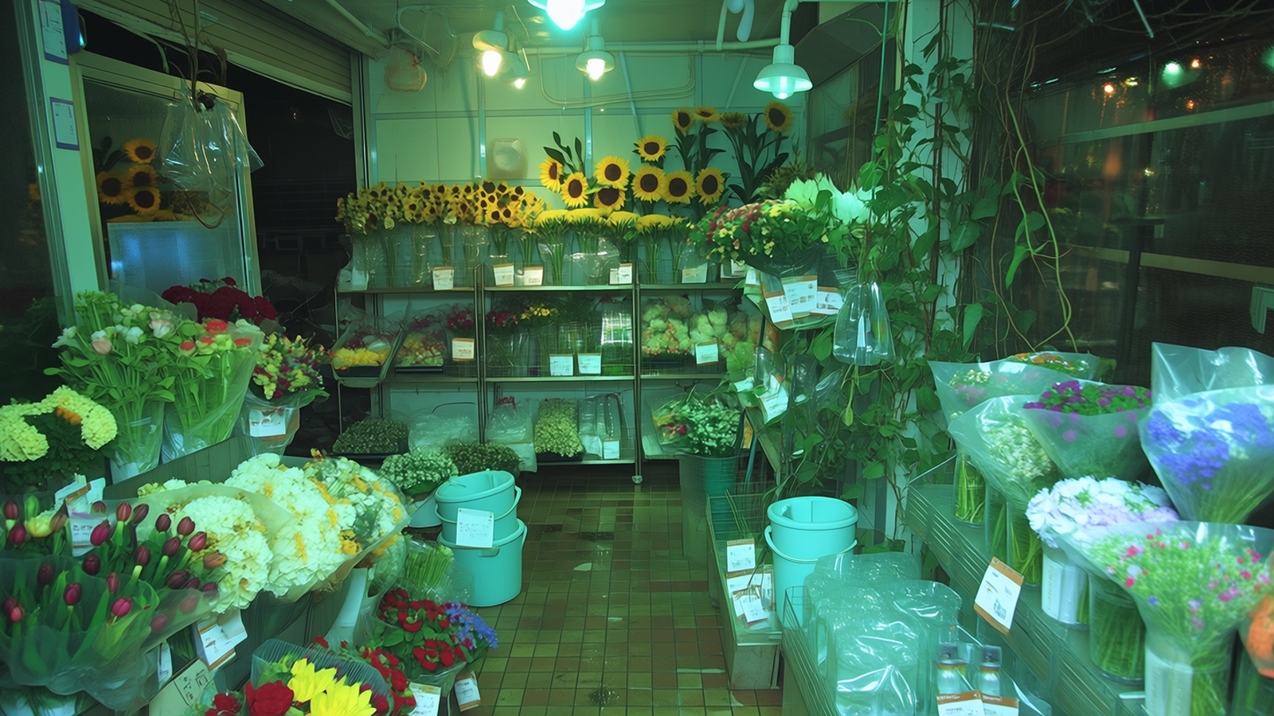
钱：30
小女孩的委托
照顾自己
货架
老鼠的委托
聊天
离开
欢迎……
薯条

Slide 20

钱：30
X
向日葵
龙舌兰
小女孩的委托
照顾自己
货架
老鼠的委托
10元
20元
聊天
离开
点击打开货架，是popup
欢迎……
薯条

Slide 21

向日葵
X
钱：30
夜晚的向日葵，为一切不合时宜者绽放。
X
2
向日葵
龙舌兰
小女孩的委托
照顾自己
货架
老鼠的委托
10元
20元
聊天
点击物品，右上角出现属性介绍
对话框出现文案和结账按钮
再次点击物品取消
离开
想看……太阳……
结账
薯条

Slide 22
钱：20
龙舌兰
X
小女孩的委托
照顾自己
货架
老鼠的委托
20元
聊天
结账，物品加入到下方
货架中的物品不是卡牌、不可拖动
离开
谢谢……
薯条
向日葵

Slide 23
钱：20
花店老板的委托
X
小女孩的委托
向日葵先生没有说话，只是指了指自己的脖颈——或者说，绿色的茎。我看到那里长出了细小的白花。他想摘掉它们，还是任其生长？
照顾自己
货架
老鼠的委托
聊天
or
花店老板的委托
离开
聊天接取任务
……
薯条
向日葵

Slide 24

让白花不再生长，我可以给他冰冷的工具。
X
钱：20
*
花店老板的委托
X
小女孩的委托
向日葵先生没有说话，只是指了指自己的脖颈——或者说，绿色的茎。我看到那里长出了细小的白花。他想摘掉它们，还是任其生长？
照顾自己
货架
老鼠的委托
聊天
or
花店老板的委托
离开
……
薯条
向日葵

Slide 25

让白花更加繁盛，我可以给他滋润的饮品。
X
钱：20
*
花店老板的委托
X
4
小女孩的委托
向日葵先生没有说话，只是指了指自己的脖颈——或者说，绿色的茎。我看到那里长出了细小的白花。他想摘掉它们，还是任其生长？
照顾自己
货架
老鼠的委托
聊天
or
花店老板的委托
离开
……
薯条
向日葵

Slide 26
合成

Slide 27
钱：20
小女孩的委托
照顾自己
老鼠的委托
花店老板的委托
薯条
向日葵
右下角是合成入口

Slide 28

钱：20
袋中之色
小女孩的委托
原料
调和
照顾自己
老鼠的委托
花店老板的委托
不要想象这里有什么，而要忘记这里没有什么。
薯条
向日葵
可乐

Slide 29

可乐
X
钱：20
袋中之色
据说玻璃瓶装的口感才最好。
2
小女孩的委托
原料
调和
照顾自己
可乐
+
?
老鼠的委托
花店老板的委托
+
?
拖动放置原料，基于其包含的属性，右侧出现潜在的配方
不要想象这里有什么，而要忘记这里没有什么。
薯条
向日葵

Slide 30
钱：20
袋中之色
小女孩的委托
原料
调和
照顾自己
可乐
+
?
老鼠的委托
花店老板的委托
+
?
点击潜在配方，下方出现提示文案
在砼城，金属制品受到严格的管控。加入灯，我将想象剪子的咔嚓声。加入镜，我会忆起刀背上的白光。
薯条
向日葵

Slide 31

钱：20
袋中之色
小女孩的委托
原料
调和
产物
照顾自己
可乐
向日葵
+
剪刀
老鼠的委托
花店老板的委托
合成
满足配方，则配方变色，只保留可实现的配方，右侧出现产物
咔嚓、咔嚓、咔嚓——【以金属为原料，加上灯的影响，可以合成剪刀。】
薯条

Slide 32
钱：20
袋中之色
小女孩的委托
原料
调和
照顾自己
老鼠的委托
花店老板的委托
点击合成，左侧物品消失，右侧新物品加入物品栏。可以做个小动画。
咔嚓、咔嚓、咔嚓——【以金属为原料，加上灯的影响，可以合成剪刀。】
薯条
剪刀

Slide 33
钱：20
袋中之色
小女孩的委托
花店老板的委托
X
原料
调和
照顾自己
向日葵先生没有说话，只是指了指自己的脖颈——或者说，绿色的茎。我看到那里长出了细小的白花。他想摘掉它们，还是任其生长？
老鼠的委托
花店老板的委托
or
需要在花店内提交物品
咔嚓、咔嚓、咔嚓——【以金属为原料，加上灯的影响，可以合成剪刀。】
薯条
剪刀
店主的委托比较特殊
必须在店内拖动放置物品

Slide 34
钱：20
花店老板的委托
X
小女孩的委托
向日葵先生没有说话，只是指了指自己的脖颈——或者说，绿色的茎。我看到那里长出了细小的白花。他想摘掉它们，还是任其生长？
照顾自己
货架
老鼠的委托
剪刀
聊天
or
花店老板的委托
离开
确认
……
薯条

Slide 35
下一天

Slide 36
钱：20
小女孩的委托
照顾自己
老鼠的委托
下一天
薯条
向日葵

Slide 37
钱：20
确认离开商场？
小女孩的委托
照顾自己
老鼠的委托
确认
取消
下一天
薯条
向日葵

Slide 38
结算界面

Slide 39
钱：20
鲜柠檬，酒精的气味，你伴随着气泡的噼啪声入睡。
幻想+1
备注：主角4属性怎么ui呈现，还没想好

Slide 40
钱：32
鱼缸女孩对你带来的薯条赞不绝口，并希望你下次能带一包番茄酱。
收到了12块钱！

